Slide 1
MC-BPM Oil Drilling Pre-Maintenance
Technical Detail
DI MC，T CED INW-CN | Mar,2023
Restricted | © Siemens 2023 | YU HE | T CED INW-CN

Slide 2




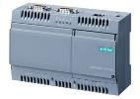
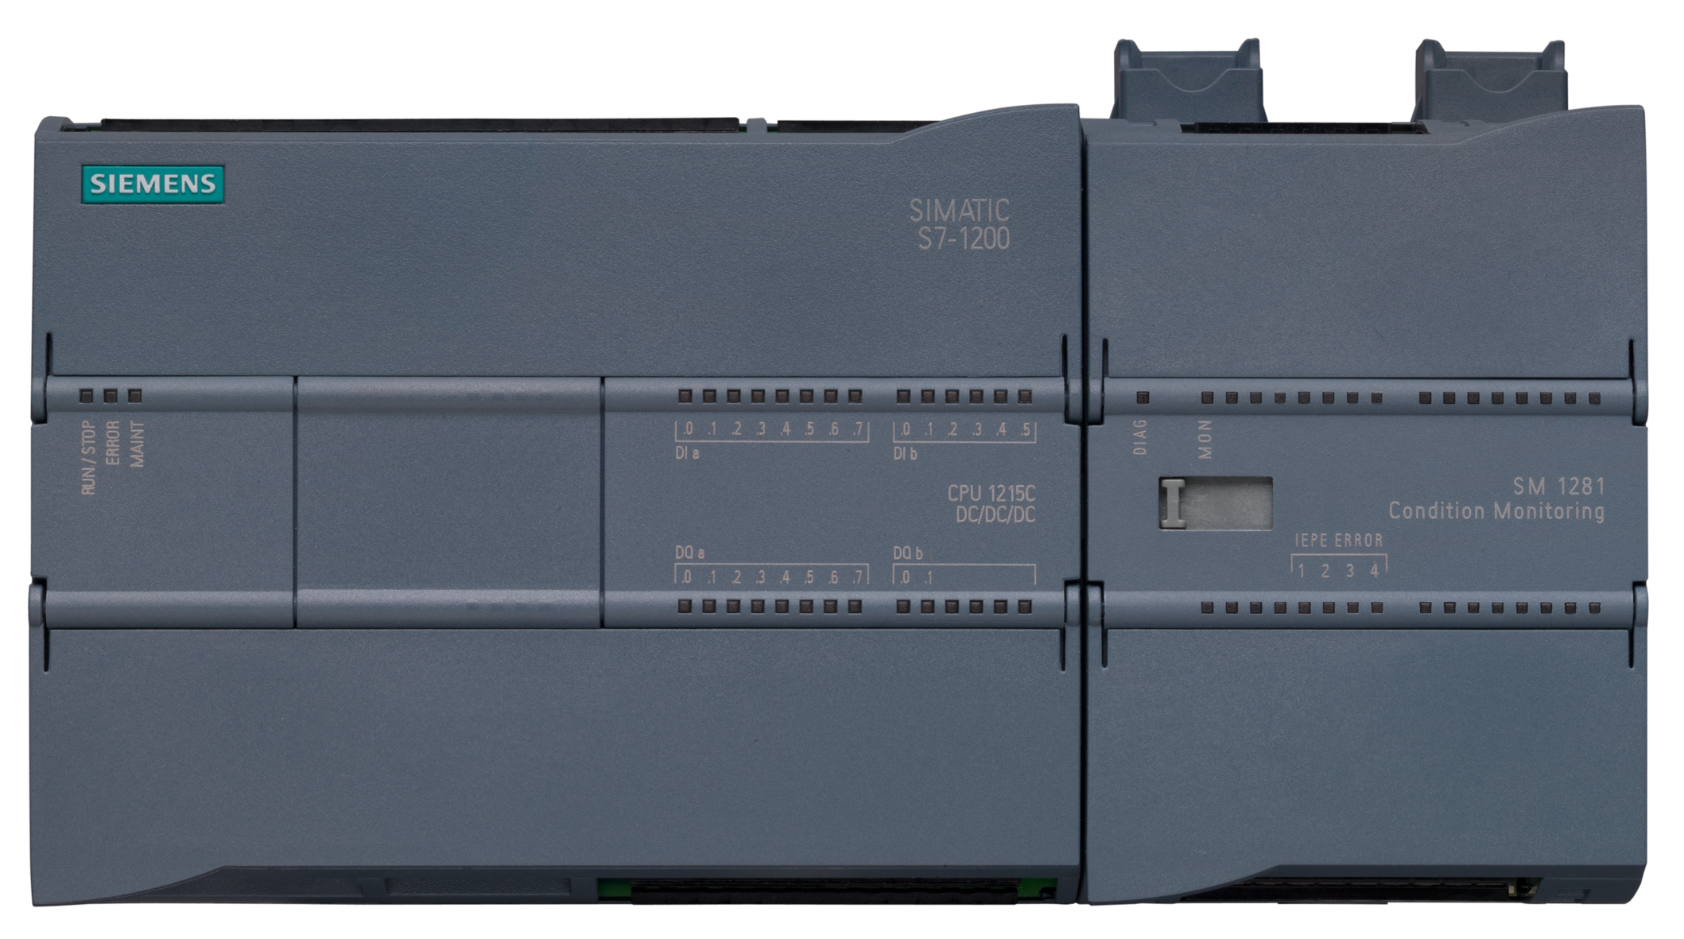
Overview
BPM Server （CentOS）
MaintLoop
MQTT Server（HostName, Port）
MQTT
MQTT
MQTT
MQTT
Remote
IOT2050
IOT2050
IOT2050
IOT2050
PLC + CMS1200
PLC + CMS1200
PLC + CMS1200
PLC + CMS1200
Station1
Station2
Station3
……
Station N

Slide 3



1. 数据集成方案--边缘端数据集成
MQTT Broker
MaintLoop
维护人员
导入数据
MQTT
Real-Time Data
Buffer
Mode
!
IOT2050
提取因网络中断缺失数据至.csv文件
WinCC
PLC + CMS1200
正常流程，实时收集数据，基于MaintLoop存储设备数据，监控分析；
SQL Server
本地存储
本地数据存储备份， 基于WinCC写入SQLServer
针对网络中断异常流程的数据补充

Slide 4


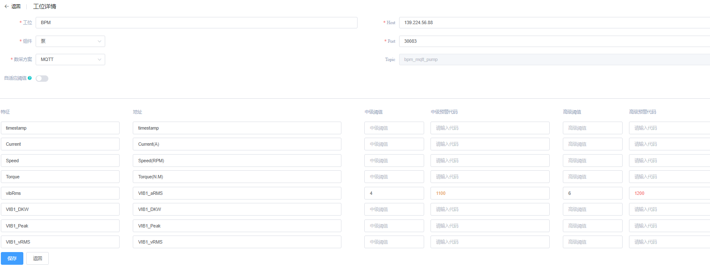
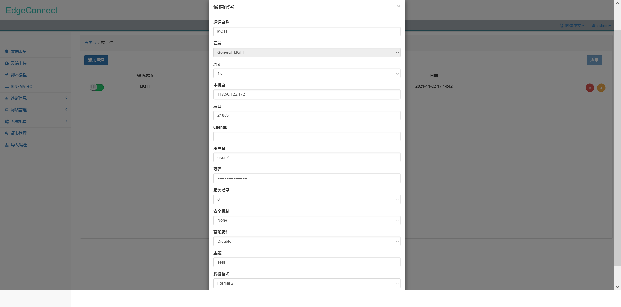


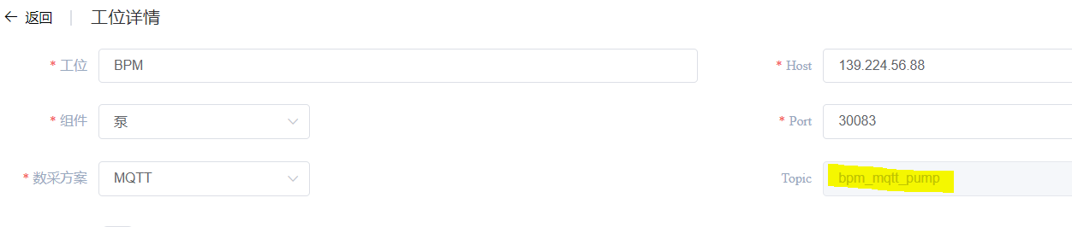
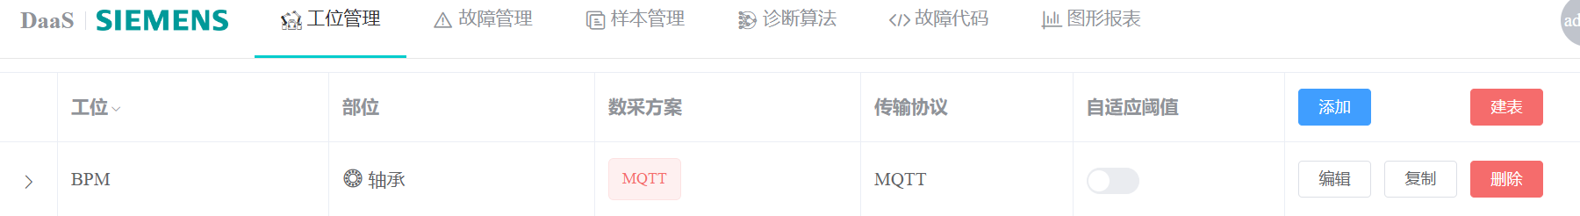
1.1 MaintLoop与IoT2050的通信配置
在MaintLoop工位管理中
配置待监测的工位和设备部件及变量
点击[保存]
基于IoT2050配置MQTT通信
注意[主题]与Step2 的[Topic]字段相同
传送变量Key值与Step1中的[地址]相同
点击Step1中建的工位的[编辑]
获取系统自动生成的“Topic”
配置完成后，
点击[建表] 实现数据获取及存储

Slide 5
1.2 MQTT 数据格式示例
{
"timestamp": "2023-03-01 14:28:34",
"Current(A)": 363.1868,
"Speed(RPM)": 1049.181,
"Torque(N.M)": 2036.88,
"aRMS": 5.775048,
"DKW": 1.318127,
"Peak": 20.57402,
"vRMS": 0.3611665
}
Key值 保持与MaintLoop中工位配置中的变量[地址]一致
注：当前设定采样周期1s
示例中的监测项 会基于设备现场数据调整或添加

Slide 6
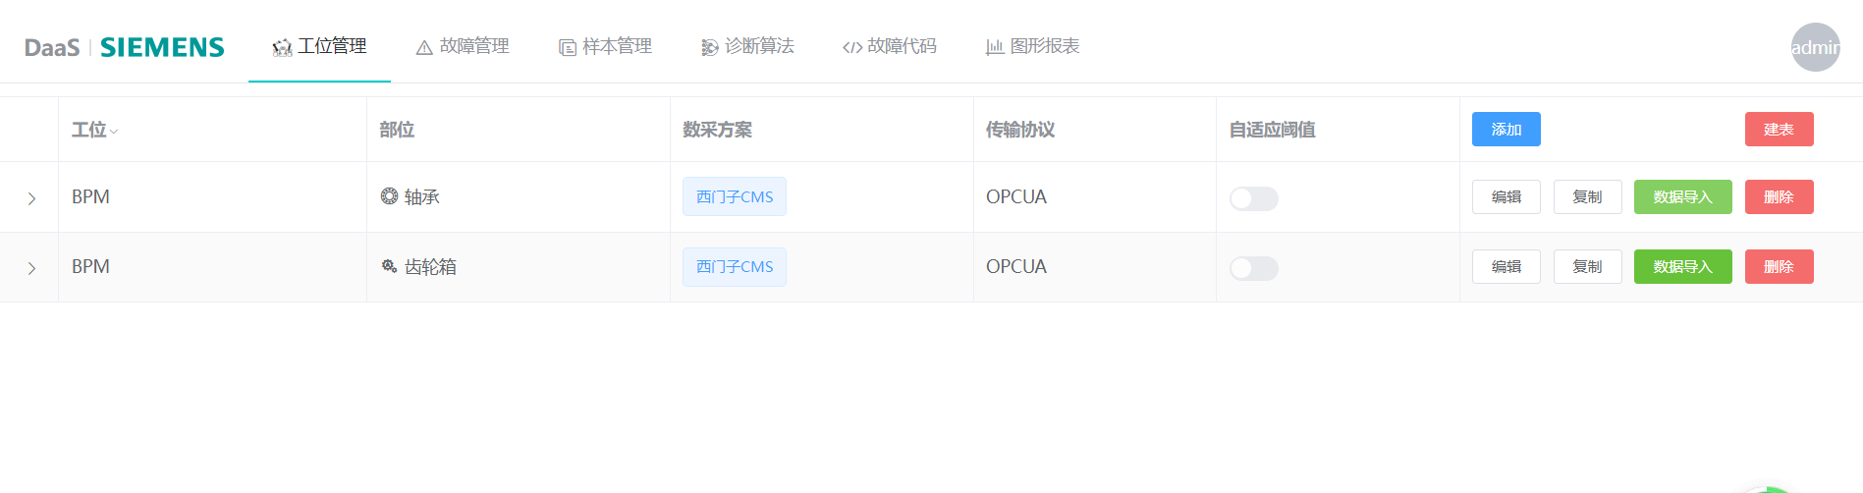
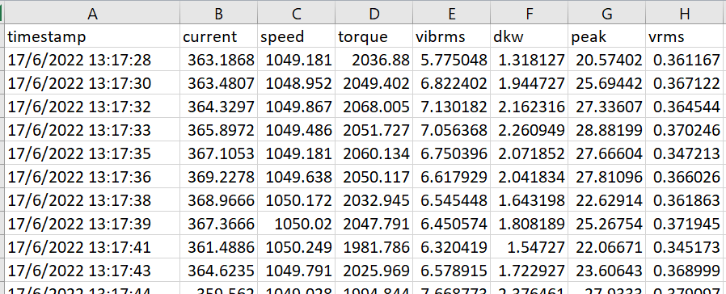
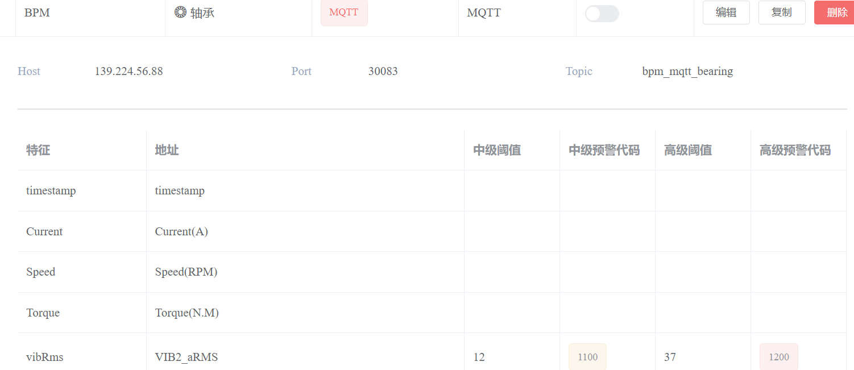
1.3 数据文件导入，作为数据录入的补充方案
文件命名模式： 工位_协议_部件.csv
例如：bpm01_mqtt_bearing.csv
注意：
1- 数据文件的表头/列名，与MaintLoop工位管理的监控数据“特征”一致；
2- 导入文件数据的时间窗口区间，可基于MaintLoop图形报表的查询确认，避免出现数据时间重叠等问题引起的异常。

Slide 7

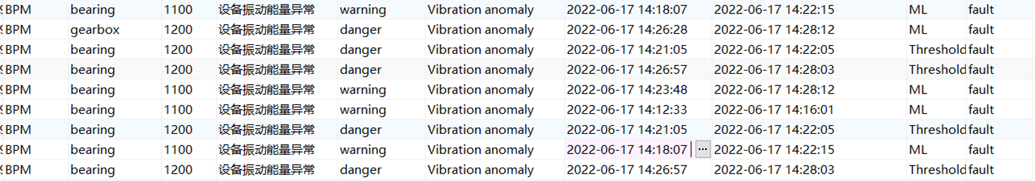
2. 数据集成方案--大屏数据展示
通过URL跳转到MaintLoop
通过访问数据库PostgreSQL获取alarm信息
DashBoard
PostgreSQL
MaintLoop

Slide 8
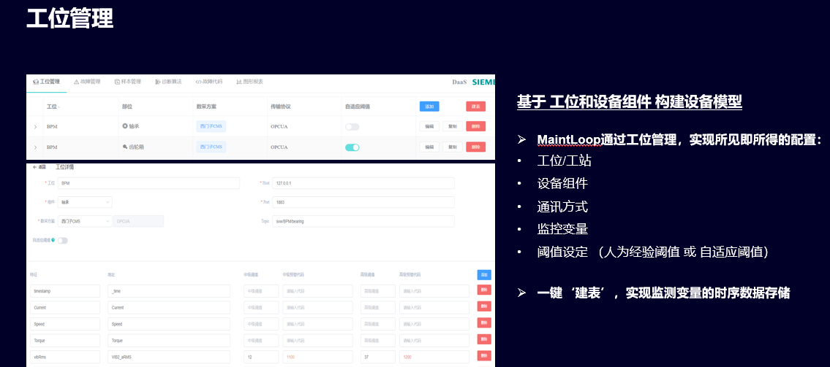
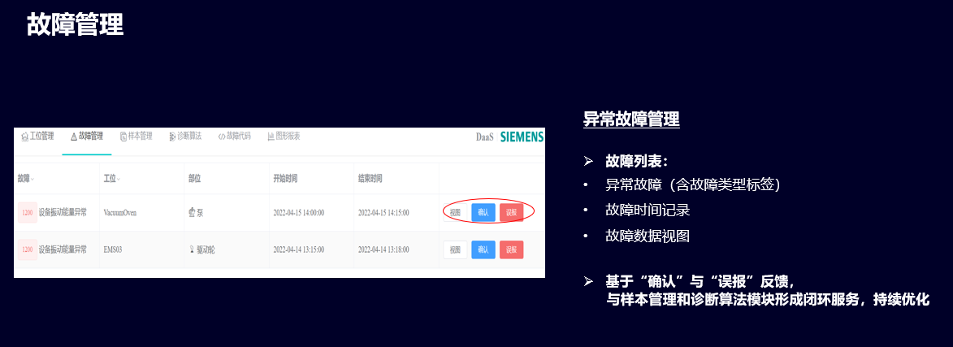
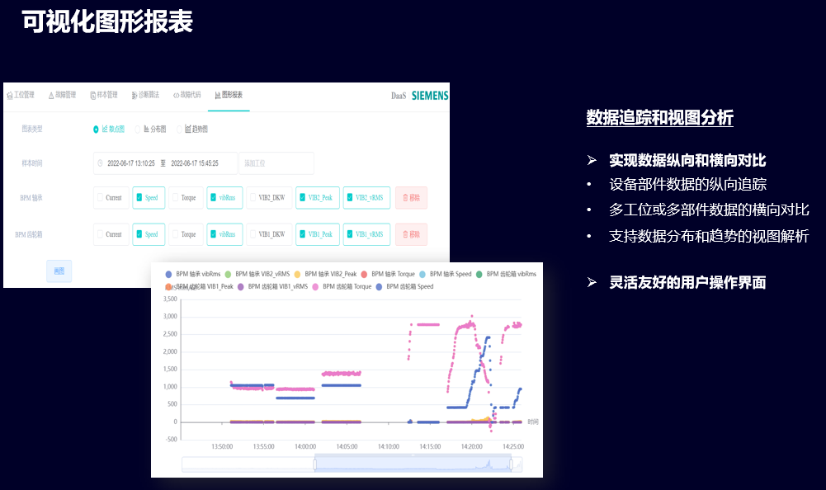
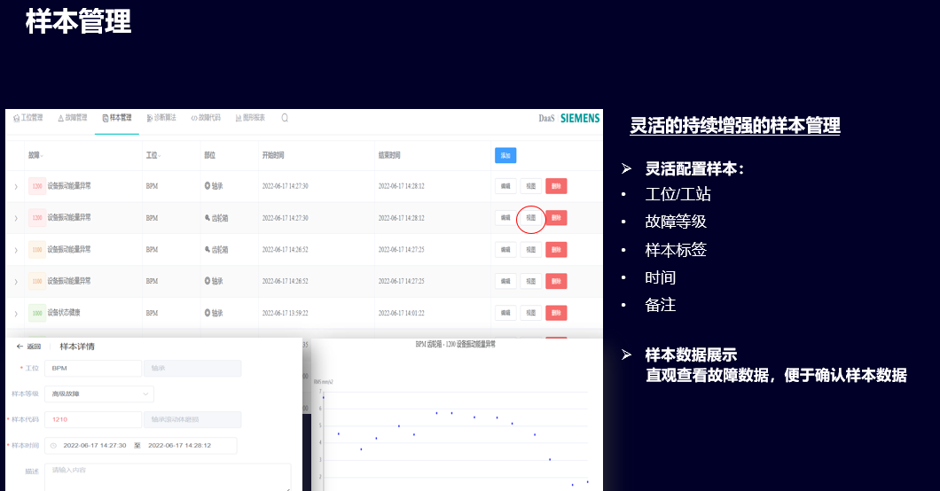
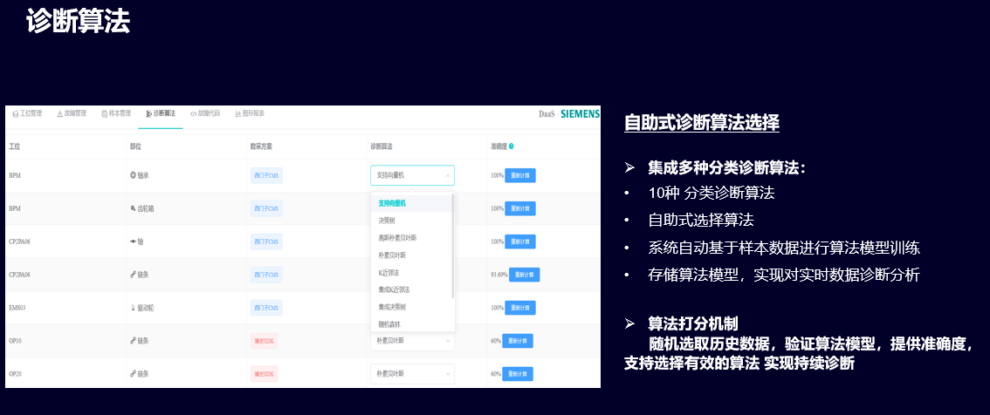
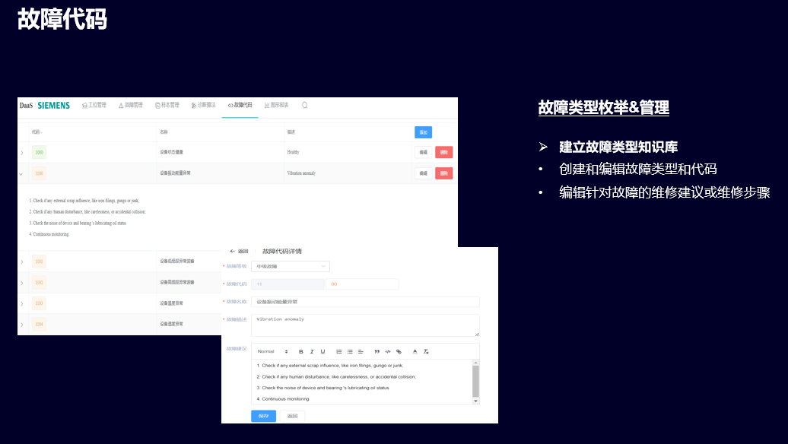
3. MaintLoop基本功能模块
Restricted | © Siemens 2023 | YU HE | T CED INW-CN

Slide 9
Questions?
Answers!

Slide 10
Contact
Published by Siemens
T CED INW-CN
YU He
200, Linghu Avenue 214135, Wuxi China
Mobile: +86 18921506861
E-mail: yu-he@siemens.com
Restricted | © Siemens 2022 | YU HE | T CED INW-CN

Slide 11

Backup-数据传送方式
优：通用性方案，实时性支撑数据监控
MQTT
Solution： 设备端 缓存数据，网络恢复后传送
答复客户问题：网络是前提条件，也是远程监控的前提；现场网关可以支持断网后一周的数据缓存；
此外，MaintLoop补充提供文件导入功能，由管理人员确认数据窗口区间后，进行手工导入，以应对小概率的数据丢失问题。
存在网络中断问题
缺：增加文件配置性任务和开发工作量，非实时监控
File
Solution： 文件传送至中央服务器之后，定时读入
问题：定时获取数据时，若网络中断仍无法读到数据。

Slide 12
Backup 是否需要SM1281/CMS1200 原始数据的存储
问题 及 工作项
1- CMS1200 自身数据丢失问题
CMS1200自存自传的状态下，存储时会导致前端采集中断而丢失数据
获取CMS1200的数据方式，采用X-Tools的内部库，基于程序获取CMS1200下的数据（ .wav格式）
2- X-Tools数据导入分析
专家支持性的行为操作，客户友好度低
X-Tools部署需要Windows系统，支持文件格式（.xts, .csv）
建 议
提供给终端客户两种等级的服务：
1- Basic版本，基于MaintLoop的设备监控和分析服务
2- Advanced版本，边缘端加装X-Tools，获取更多的基于高频数据的频域分析特征

